Slide 1
Normalverteilung Graph – Auswirkungen $μ, σ$

Slide 2
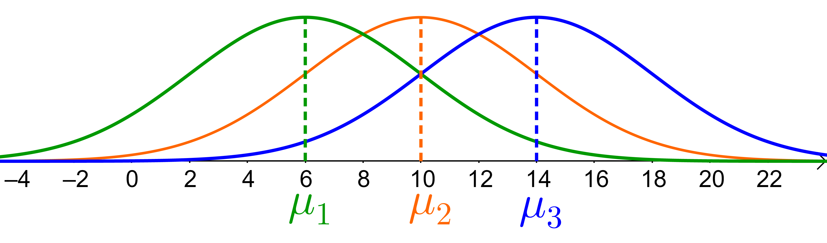
Graph: Auswirkungen vom Erwartungswert $μ$
Der Graph hängt nur von den Parametern $μ$ und $σ$ ab:
$$μ_{1}=6 < μ_{2}=10 < μ_{3}=14$$
Der Erwartungswert $μ$ verschiebt den Graphen nur nach links bzw. rechts.
Die Höhe bzw. Breite der Glockenkurve wird nicht beeinflusst.

Slide 3
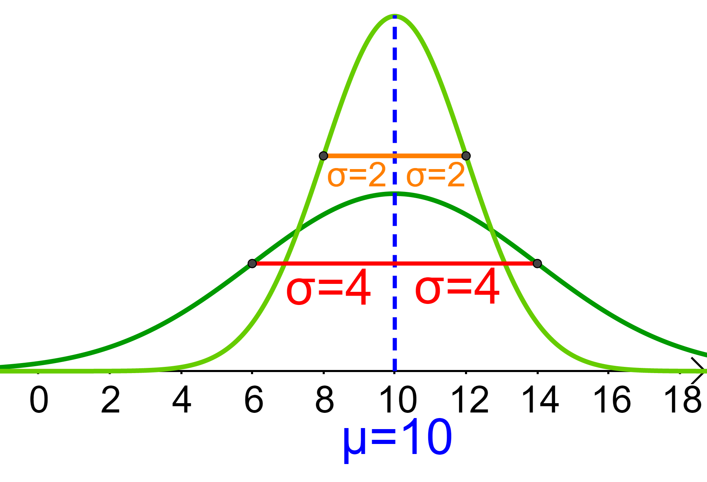
Graph: Auswirkungen von der Standardabweichung $σ$
Der Flächeninhalt unter der Glockenkurve muss stets 1 sein.
Verändert sich die Standardabweichung, so verändert sich der Graph in Bezug auf die Breite und Höhe, sodass die Fläche bei allen Graphen 1 bleibt.
a. Standardabweichung $σ$ wird größer: Die Glockenkurve wird breiter und flacher
b. Standardabweichung $σ$ wird kleiner: Die Glockenkurve wird schmäler und steiler

Slide 4
Bsp. 1) Gegeben sind drei Dichtefunktionen $f_{1}, f_{2}, f_{3}$ von normalverteilten Zufallsvariablen mit den Parametern $μ_{1}, μ_{2}, μ_{3}$ und $σ_{1}, σ_{2},σ_{3}$. Ordne die Erwartungswerte und Standardabweichungen nach der Größe. Beginne jeweils mit dem kleinsten Wert

